Slide 1
Snižování uhlíkové stopy plastů přídavkem biosložky
Ing. Kamila Sirotná, prof. Ing. Vladimír Kočí, Ph.D., MBA, Ing. Lukáš Zuzánek, PhD.

Slide 2
Cíle studie
pro konkrétní materiál určit, zda uhlíková stopa je vhodná kategorie dopadu pro porovnání směsí
pro zadaná složení prokázat vliv změny podílu biosložky na celkovou uhlíkovou stopu směsi
srovnat výsledky získané dvěma různými metodikami pro výpočet uhlíkové stopy

Slide 3
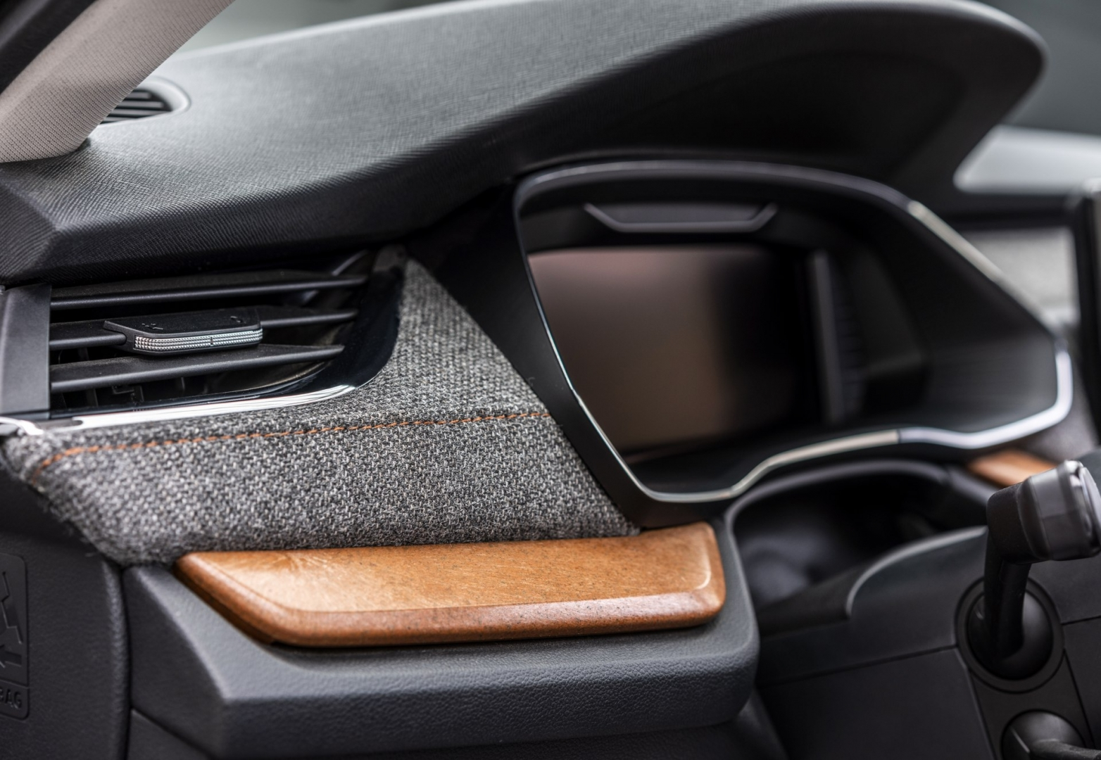
Posuzovaný kompozitní materiál
Kompozitní plast ABS (akrylonitrilbutadienstyren) s peletami z cukrových řízků
vyvinutý ŠKODA AUTO ve spolupráci s TU Liberec
pro části palubní desky s vzhledem dřevěné dýhy
představený na podzim 2021 se značnou šancí na zavedení do výroby

Slide 4
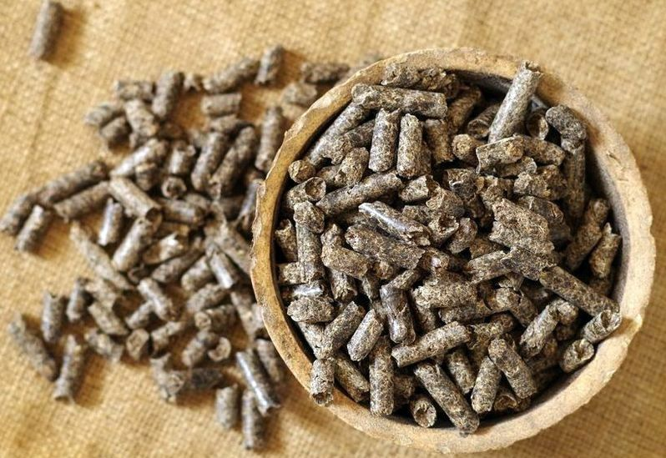
Peletizované vysušené řízky z cukrové řepy
vznikají jako odpadní materiál při výrobě cukru
řepa se nařeže, vymývá, lisuje, produktem je cukrová šťáva a vyloužené řízky
obvykle využívány jako krmivo pro hospodářská zvířata
dodavatel: cukrovar společnosti Tereos TTD, a.s. v Dobrovicích blízko Mladé Boleslavi

Slide 5
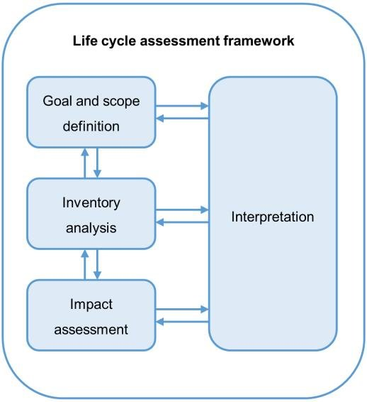
Metoda posuzování životního cyklu (LCA)
Nástroj na měření technologických, provozních a environmentálních parametrů jednotlivých organizací nebo průmyslových podniků
Etapy:
Definice cílů a rozsahu
Inventarizační analýza
Posuzování dopadů
Interpretace
ČSN EN ISO 14040 a 14044

Slide 6
Posuzované materiálové směsi
Akrylonitrilbutadienstyren (ABS)
Směs ABS / pelety v hmotnostním poměru 95/5 %
Směs ABS / pelety v hmotnostním poměru 90/10 %
Směs ABS / pelety v hmotnostním poměru 85/15 %
Směs ABS / pelety v hmotnostním poměru 80/20 %
Pelety z vyloužených řepných řízků

Slide 7
Parametry studie
Údaje za rok 2021 poskytla ŠKODA AUTO a.s a její dodavatelé
Databáze GaBi Professional a Ecoinvent 3.7.
Funkční jednotka: 1 kg materiálové směsi
Referenčním tok: hmotnost jednotlivých složek směsi v kg potřebná pro přípravu 1 kg materiálové směsi
Model: cradle-to-entry-gate. Zahrnuty jsou tyto procesy:
těžba potřebných surovin,
doprava surovin
výroba energie, paliva
výrobní procesy
přeprava ke zpracování

Slide 8
Předpoklady studie
Příprava směsi:
Uvedeny jsou reálné dopravní vzdálenosti a spotřeby energií pro sušení.
Uvažuje se pouze mísení granulátu ABS a pelet cukrovarských řízků.
Proces nespotřebovává žádné další vstupy, neprodukuje další emise, jediným výstupem je vlastní směs.
Alokace dopadů výroby cukru:
Vyloužené a vylisované řízky jsou vedlejší produkt z výroby cukru.
Procesy spojené s pěstováním a sklízením řepy, úpravou, řezáním a dalším zpracováním nejsou zahrnuty.
Veškeré dopady těchto procesů jsou alokovány ze 100 % na výrobu cukru.

Slide 9
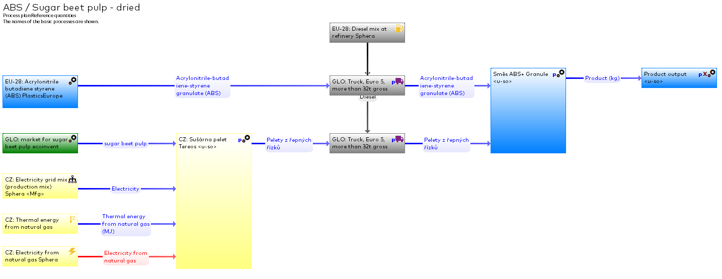
Schéma produktového systému výroby směsi ABS a pelet z loužených řepných řízků

Slide 10
Kategorie dopadu podle EF 3.0 – výsledky a kontribuční analýza
vážené a normalizované výsledky podle EF 3.0
největší vliv: kategorie Celková změna klimatu (Cimate change total) a kategorie Spotřeba fosilních surovin (Resource use, fossils)

Slide 11
Porovnávané metodiky - ISO14067 a EF 3.0
Obě založeny na GWP 100 – časový horizont záchytu tepla v atmosféře stanoven na 100let
Liší se především v přístupu k biogennímu uhlíku, tj. k zohlednění skutečnosti, že během výroby biomasy (růstu plodiny) dochází k pohlcování vzdušného uhlíku:
ISO14067 GWP100, Biogenic GHG removal - je započítán jako přínos
EF 3.0 - vliv pohlcování vzdušného uhlíku není zohledněno

Slide 12
Uhlíková stopa všech porovnávaných materiálů a směsí dle vybraných metodik [kg CO2 eq.]

Slide 13
Porovnání uhlíkové stopy směsi ABS a pelet z řepných řízků dle metodiky EF 3.0 a ISO 140 67 na funkční jednotku 1kg směsi

Slide 14
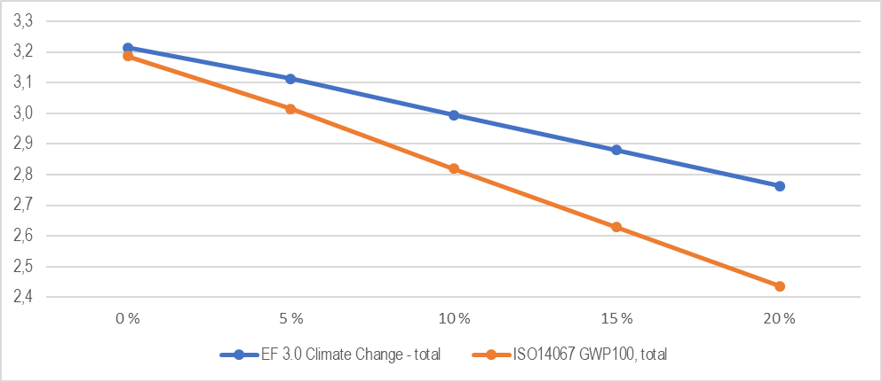
Trend poklesu uhlíkové stopy s rostoucím podílem obnovitelné složky s ohledem na zvolenou metodiku [kg CO2 eq.]

Slide 15
Příspěvky jednotlivých skupin procesů podle obou zvolených metodik a kontribuční analýza těchto příspěvků [kg CO₂ eq.]

Slide 16
Kontribuční analýza příspěvku jednotlivých procesů k celkové uhlíkové stopě dle metodiky EF 3.0 a ISO 14067

Slide 17
Shrnutí
Posuzované materiály:
Nejvyšší uhlíková stopa: čistý ABS
Nejnižší uhlíková stopa: pelety z řepných řízků
bez ohledu na zvolenou metodiku
Posuzované směsi:
Nejvyšší uhlíková stopa: složení 95 % ABS a 5 % pelet z řepných řízků
Nejnižší uhlíková stopa: složení 80 % ABS a 20 % pelet z řepných řízků
bez ohledu na zvolenou metodiku
Celkový trend výsledků není zvolenou metodikou ovlivněn
ISO 140 67 – pohlcování vzdušného uhlíku jako přínos = rychlejší pokles uhlíkové stopy s rostoucím podílem pelet v porovnání s metodikou EF 3.0.

Slide 18
Závěr
Výhody pelet jako plniva:
malá vzdálenost zdroje bio plniva od zpracovatelského závodu
vedlejší / odpadní produkt
Bio plniva jako náhrada fosilních surovin:
Finanční – nižší náklady
Environmentální - nižší uhlíková stopa finálního výrobku
Technologické - zlepšení vlastností výsledného materiálu, jeho vzhledu, rozložitelnosti atp
Je to opravdu odpad, když má tradiční využití jako krmivo? Vyplatí se investice spojené se zaváděním takových technologií? Je heterogenní složení zásadní nevýhodou pro EoL?

Slide 19
Děkuji vám za pozornost!
sirotnak@vscht.cz

